Slide 1
Веб-семинар
«Искусство и детская художественная деятельность как средство формирования отношения ребенка к миру и к себе»
10.11.2020
Новоселова Валентина Прокопьевна, преподаватель института образования, методист КРИПКиПРО
E-mail – novoselova_valen@mail.ru

Slide 2
Предложения от кафедры ГиХЭД для педагогов и воспитателей ДОО
Разные формы встреч с педагогами: семинар, воркшоп, метап (в течение года)
Кузбасский образовательный форум (февраль)
XI Областной конкурс «Художественное творчество педагогов», посвященный 300-летию Кузбасса (март-апрель)
Публикация в методических материалах. Разработка занятия по художественному краеведению (декабрь)

Slide 3
ВОРКШОП – мастерская, коллективный метод обучения с активным участием каждого
Воркшоп 19.01.2021 г.
КРИПКиПРО с 11:00
«Использование современных образовательных технологий по художественно-эстетическому воспитанию и развитию детей дошкольного возраста»

Slide 4
СЕМИНАР - форма учебно-практических занятий, в которой теория обязательно опирается на практику, предполагает обсуждение сообщений, докладов под руководством преподавателя
13.04.2021 г. КРИПКиПРО с 11:00 часов
Семинар «Конструирование серии творческих заданий с учетом интересов и возрастных возможностей детей дошкольного возраста»

Slide 5
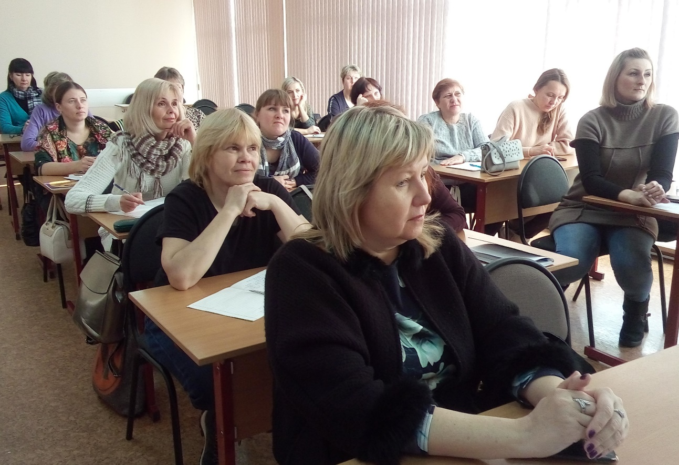
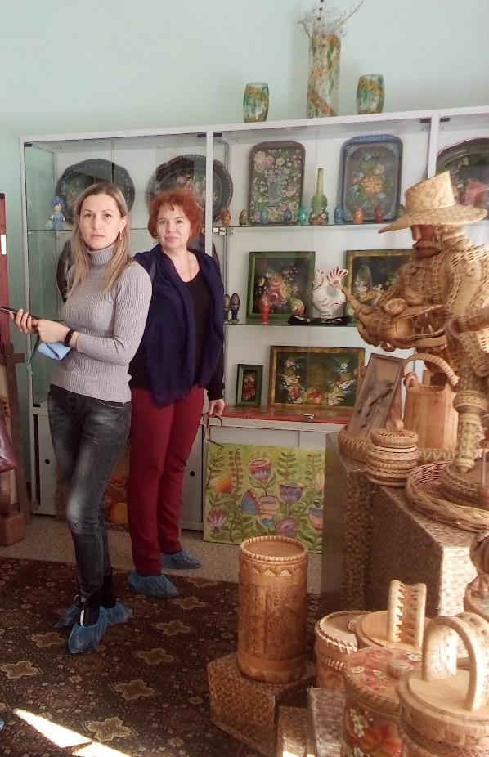
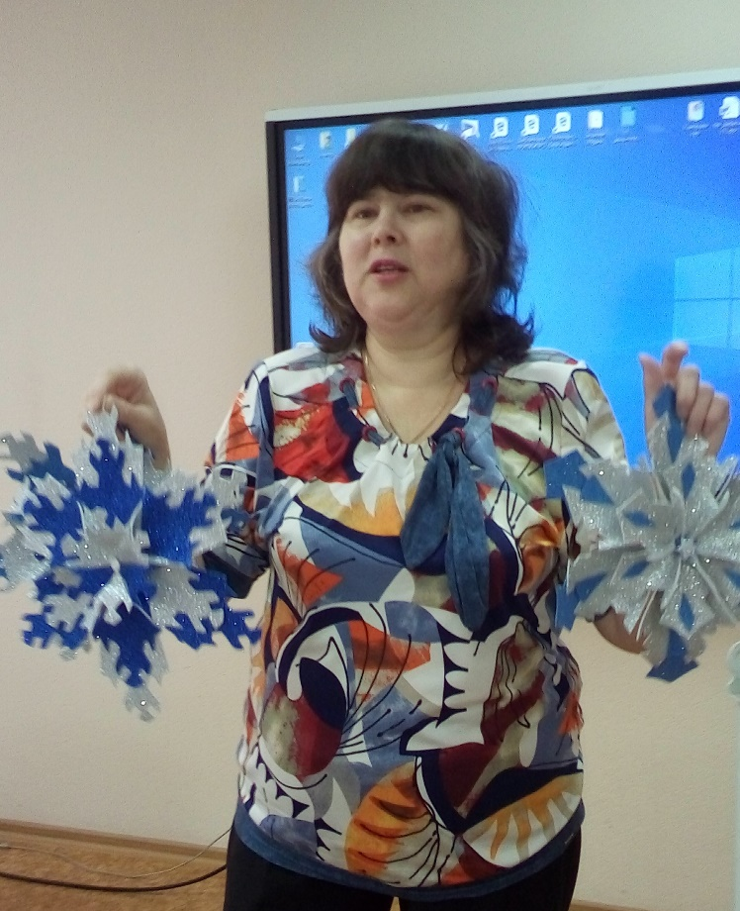
«Кузбасский образовательный форум» 2021 г.
Принимайте участие в фестивале мастер-классов
Ждем от Вас предложения!

Slide 6
Приглашаем педагогов для участия в мероприятиях кафедры гуманитарных и художественно-эстетических дисциплин КРИПКиПРО
В своей заявке напишите тему мероприятия «__________»
Дата | Форма и тема выступления | Участник (ФИО, должность, место работы, тел., e-mail)
 | Мастер-класс «_____» Оригинальный метод обучения и конкретное занятие по совершенствованию практического мастерства
 | Педагогическая мастерская «_____» Форма обучения, которая создает условия для восхождения каждого участника к новому знанию и новому опыту путем самостоятельного или коллективного открытия

Slide 7
Предлагаем принять участие в публикации, посвященной
300-летию Кузбасса
«С любовью к Кузбассу …»
Материалы к занятиям по изобразительной деятельности отправляйте на эл. адрес novoselova_valen@vail.ru (Новоселовой В. П.)
до 7 декабря 2020 года

Slide 8
Тематика занятия, праздника, экскурсии может включать
Изобразительное искусство Кузбасских художников
Творчество художников и мастеров декоративно-прикладного искусства
Скульптурные и архитектурные, исторические и природные памятники Кемеровской области
Современный облик городов
Материальная и духовная культура, традиции народов проживающих в Кемеровской области

Slide 9
План занятия «Скульптура «Золотая Шория»
Виртуальная экскурсия в Таштагол»
Деятельность воспитателя | Деятельность детей
Включение в игровую ситуацию
Виртуальное путешествие по Таштагольскому МР
Работа над образом монумента «Золотая Шория»
Информация о скульпторе Даши Намдакова
Сведения о размере, материале, из которого выполнена скульптура
Рефлексия и фиксация полученных знаний

Slide 10
XI Областной конкурс «Художественное творчество педагогов», посвященный 300-летию Кузбасса
Номинации
«В технике, в искусстве и в науке славлю человеческие руки»
«На родине моей …»
«Этот город – как цветок деревянный на закате деревянного лета»
«Живи мой город, многие лета!»
«Рабочая мелодия Кузбасса»
«Страница из истории Кузбасса»

Slide 11
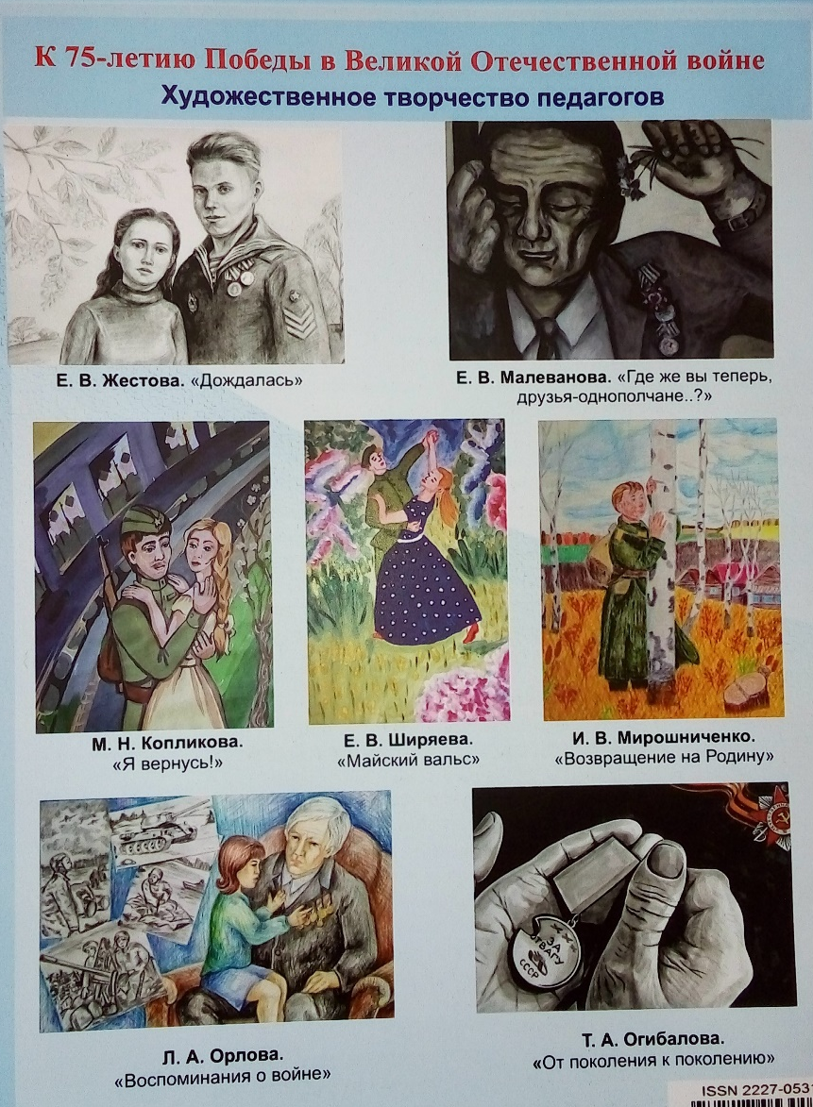
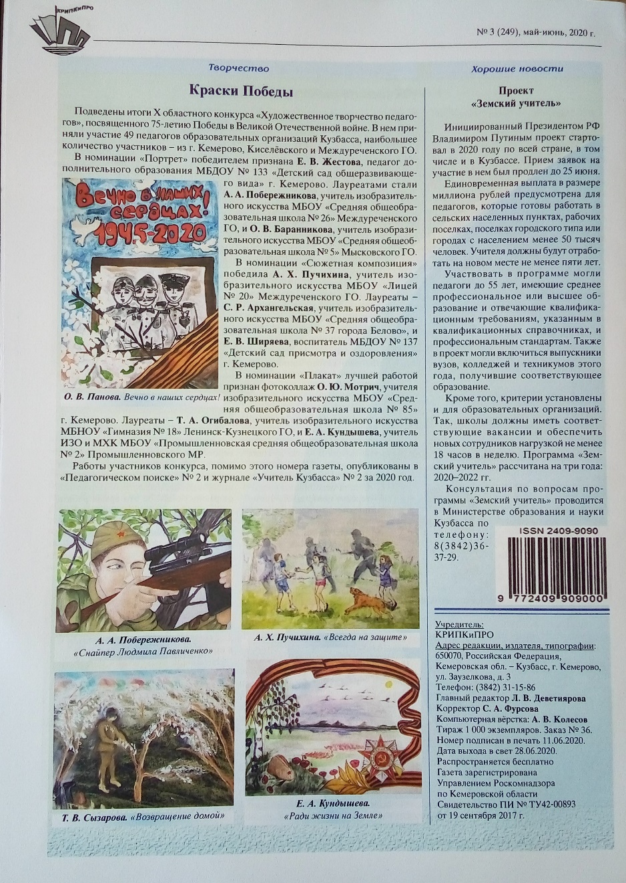
X Областной конкурс «Художественное творчество педагогов», посвященный 75-летию Победы в ВОВ

Slide 12
Программа веб-семинара
Особенности программы «Маленький художник» в формировании художественных способностей по декоративному рисованию | Миронова Ольга Юрьевна, педагог дополнительного образования МБДОУ №189 «Детский сад комбинированного вида», г. Кемерово
Реализация программы «Разноцветный мир» средствами нетрадиционных техник рисования | Носкова Ольга Юрьевна, педагог дополнительного образования МБДОУ № 94 «Детский сад общеразвивающего вида», г. Кемерово
Мастер-класс «Чудо-цветок» в технике рисования масляной пастель «Сграфитто» | Терентьева Анна Андреевна, педагог дополнительного образования МАДОУ № 51 «Центр развития ребёнка - детский сад», Ленинск-Кузнецкий ГО
Мастер-класс «Объемная аппликация из кругов «Подсолнух» | Иванова Вера Сократовна, педагог дополнительного образования МБОУ ДО «Дом детского творчества Рудничного района г. Кемерово»
Мастер-класс «Рисование одуванчика в нетрадиционной технике» | Ильина Татьяна Владимировна, педагог дополнительного образования МБОУ ДО «Дом детского творчества Рудничного района г. Кемерово»

Slide 13
